Slide 1



Chào mừng các em đã tới tiết học ngày hôm nay

Slide 2





TRƯỜNG TIỂU HỌC.......
Bài viết số 1
Lớp học của Giáo viên.....

Slide 3



1. Đọc lại khổ 2,3 bài Cô giáo lớp em
Cô giáo lớp em
Những lời cô giáo giảng
Ấm trang vở thơm tho
Yêu thương em ngắm mãi
Những điểm mười cô cho
Nguyễn Xuân Sang
Cô dạy em tập viết
Giáo đưa thoảng hương nhài
Nắng ghé vào của lớp
Xem chúng em học bài

Slide 4

Nội dung, hình thức
Về nội dung: Khổ thơ 2, 3 của bài thơ tả cảnh cô giáo giảng bài cho các bạn và sự yêu mến của các bạn dành cho cô giáo.
Về hình thức: 2 khổ thơ, mỗi khổ có 4 dòng, mỗi dòng có 5 tiếng. Chữ đầu mỗi dòng viết hoa và lùi vào 3 ô li tính từ lề vở.

Slide 5


Em hãy tự đánh giá phần viết của mình và của bạn
Tiêu chí đánh giá
Sai không quá 5 lỗi
2. Chữ viết rõ ràng , sạch đẹp
3. Trình bày đúng hình thức

Slide 6



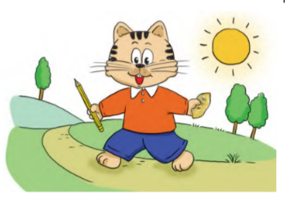
Bài tập 2
a) Chữ ch hay tr?
Hôm nay ......ời nắng chang ......ang
Mèo con đi học chẳng mang thứ gì
Chỉ mang một cái bút chì
Và mang một mẩu bánh mì con con.
Phan Thị Vàng Anh
tr
ch

Slide 7





b) Vần iên hay iêng?
Chẳng nhìn thấy ve đâu
Chỉ râm ran tiếng hát
Dàn đồng ca mùa hạ
Diễn ra trong lá suốt ngày
Mặt đất tràn tiếng nhạc
Dậy nghe nào, mầm cây.
Nguyễn Minh Nguyên
t....
D....
t....

Slide 8






Tập viết chữ hoa
Một ngày của học sinh

Slide 9
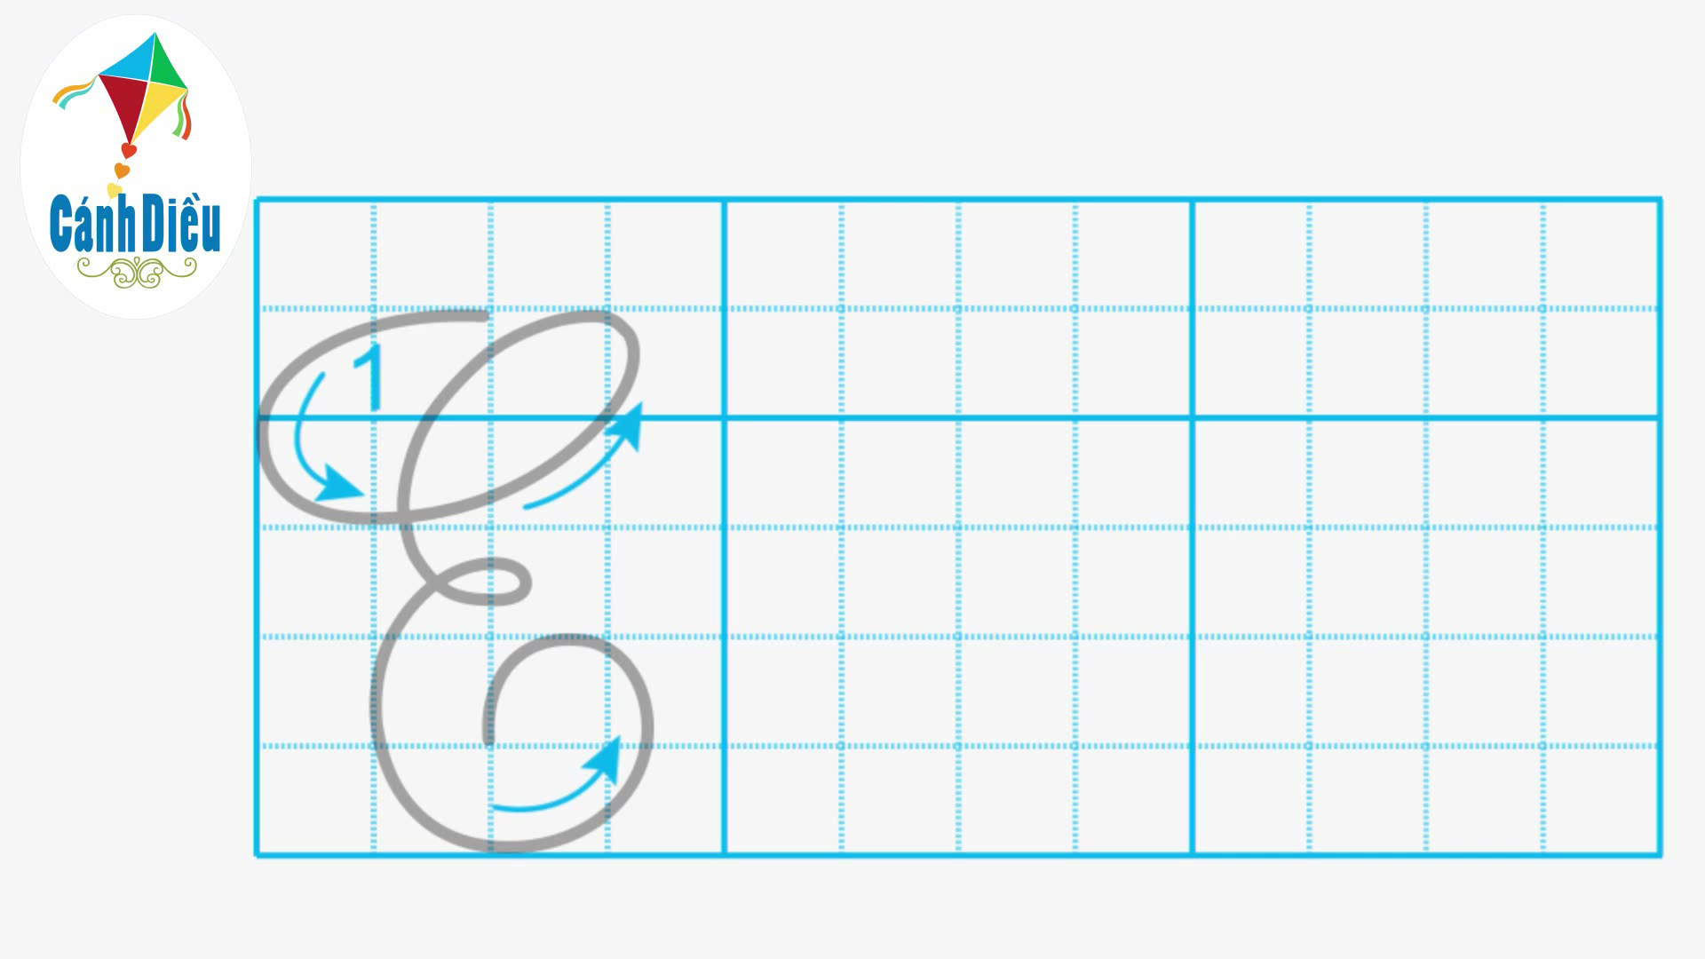


Tập viết chữ E

Slide 10
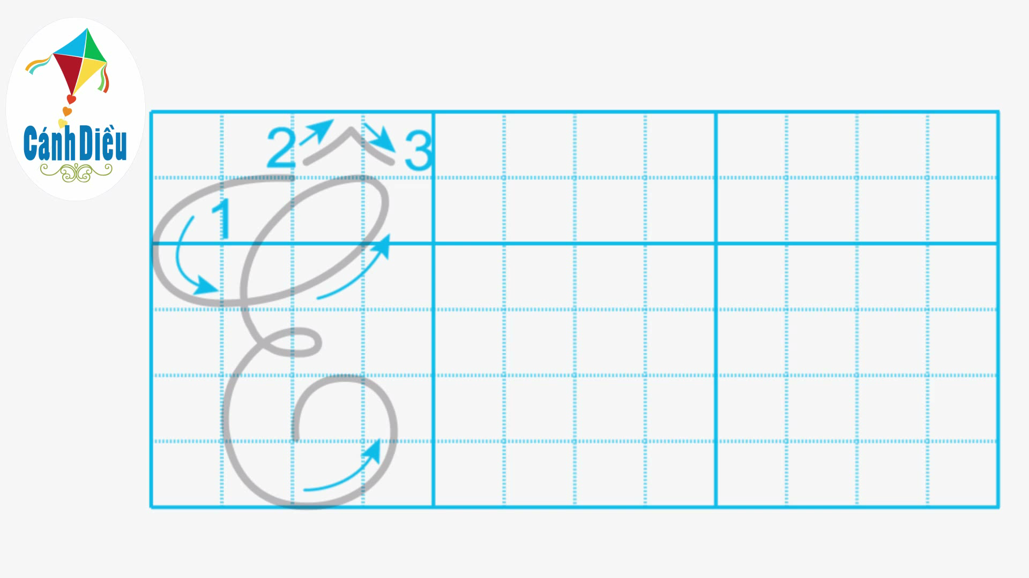


Tập viết chữ Ê

Slide 11

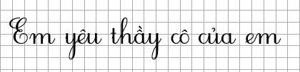

b. Viết ứng dụng

Slide 12



Củng cố,
dặn dò

Slide 13



Cảm ơn các em
đã lắng nghe!
Các em có bất kỳ câu hỏi nào cho tôi không?

